Slide 1

Livro 5 Unidade 1
Dinâmica do processo de urbanização
Capítulo 1 – Processo de urbanização

Slide 2
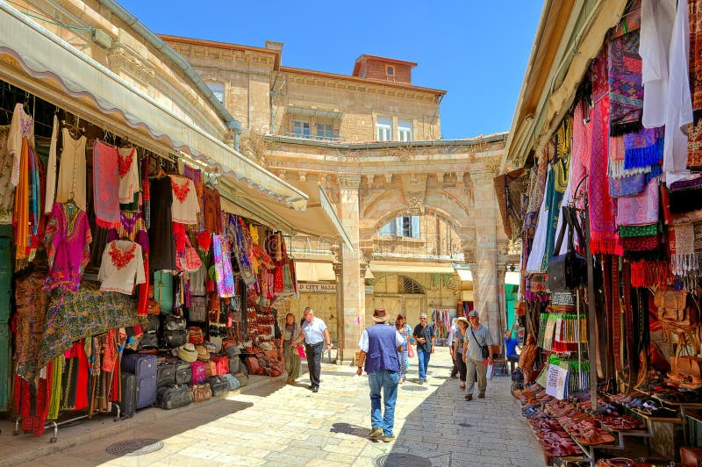
As cidades e o urbano
O conceito de urbanização
Processo de crescimento da população urbana em relação à rural.
Critérios
• Funções urbanas • Concentração populacional • Morfologia urbana
Mercado antigo em Jerusalém. Fonte: Dreamstime

Slide 3

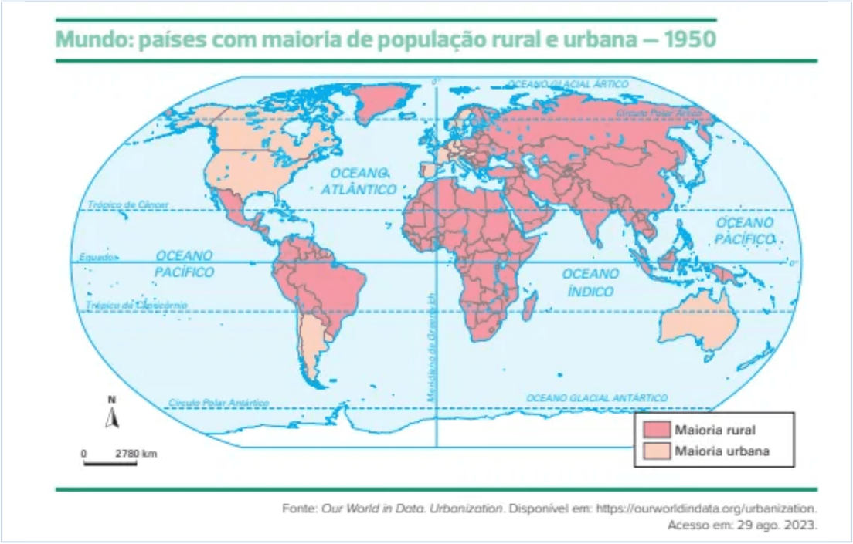
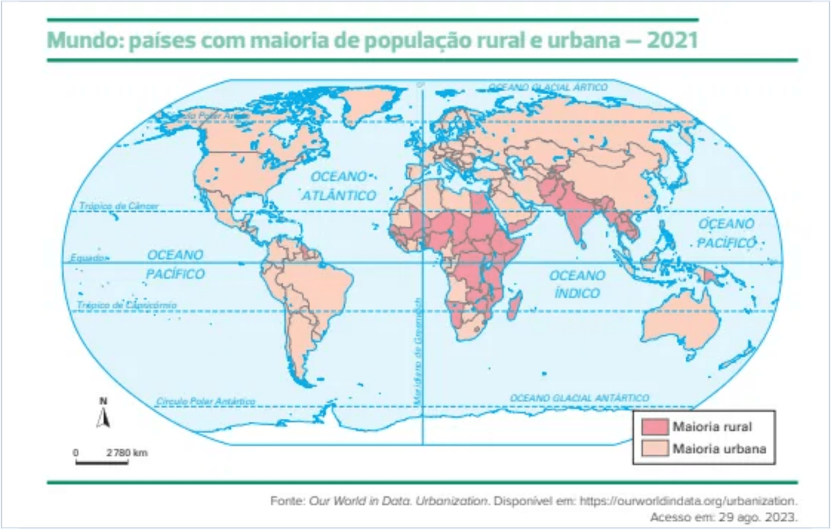
Rural e Urbano no mundo
A dificuldade na definição dos limites entre urbano e rural
1950
2021

Slide 4
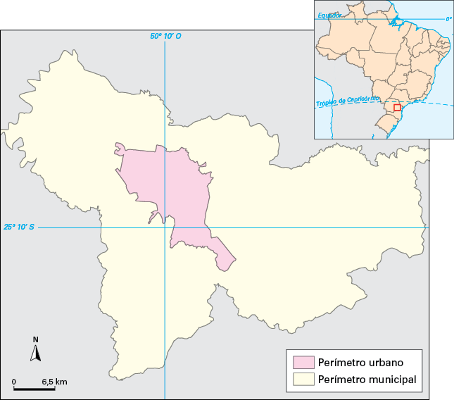
Rural e Urbano no mundo e no Brasil atual
Divisão Oficial
Divisão político-administrativa oficial: delimitação do perímetro urbano
Ponta Grossa (PR). Fonte: IPPUP

Slide 5
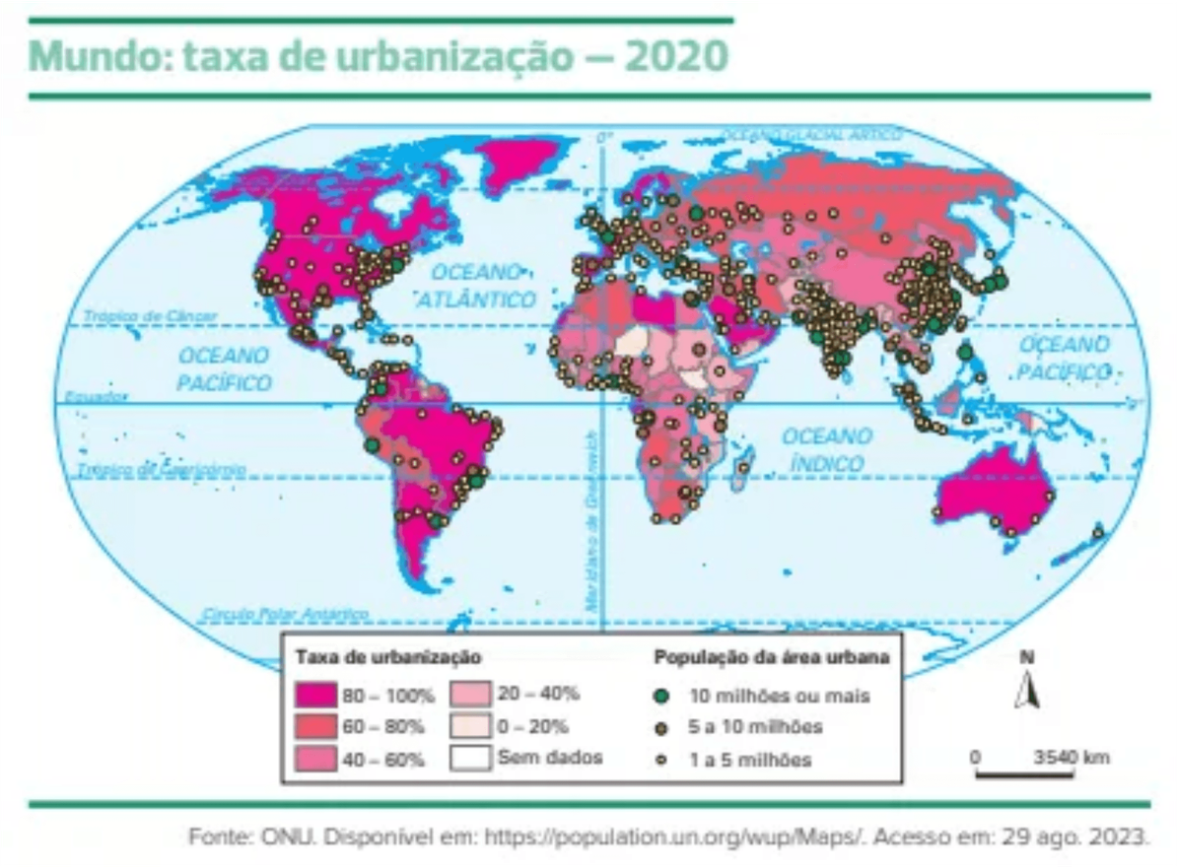
Mundo: taxa de urbanização

Slide 6
Motores da urbanização
Fator repulsivo
Modernização agrícola
A mecanização do campo reduz a necessidade de mão de obra direta, impulsionando a migração para as cidades.

Slide 7
Motores da urbanização
FATOR ATRATIVO
Industrialização
A oferta de empregos e serviços nas cidades atrai a população rural, consolidando o processo de urbanização.

Slide 8
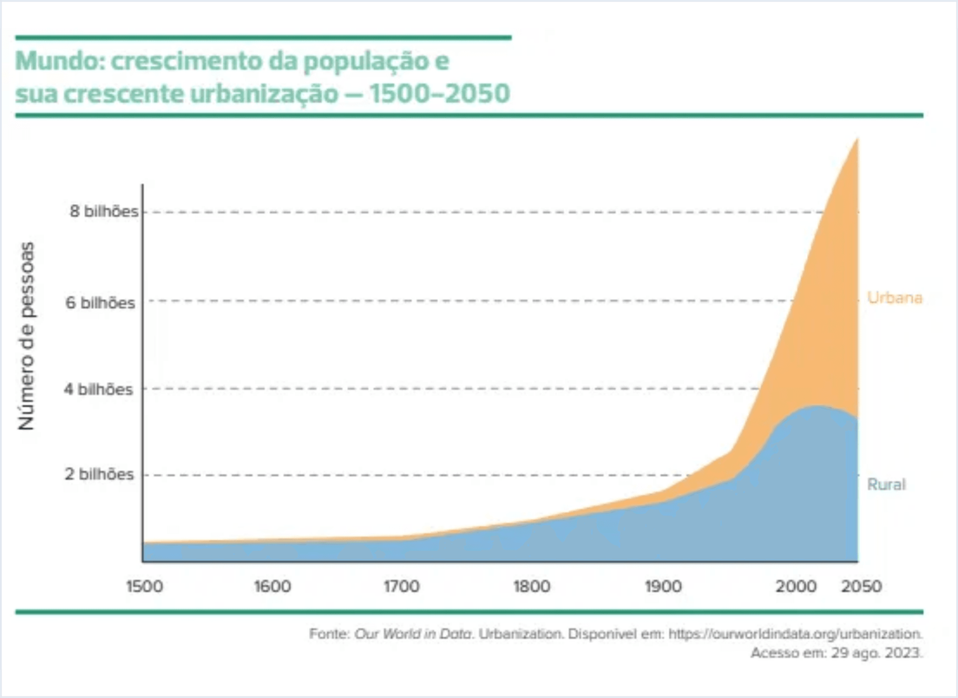
Motores da urbanização

Slide 9



Urbanização na Atualidade
Modernização econômica
Cultura e comportamento
Centro de inovação
A integração global e o avanço tecnológico redefinem as funções das cidades no sistema produtivo.
Novos estilos de vida e padrões de consumo emergem da intensa convivência no ambiente urbano.
A cidade consolida-se como o principal palco de transformações sociais e inovações constantes.

Slide 10

Urbanização desigual
Países desenvolvidos
Países subdesenvolvidos
O processo ocorreu de forma planejada e
O crescimento urbano foi explosivo, muitas
acompanhou o desenvolvimento econômico
vezes sem infraestrutura adequada para
ao longo de décadas.
suportar a demanda.
Urbanização gradativa
Urbanização acelerada

Slide 11
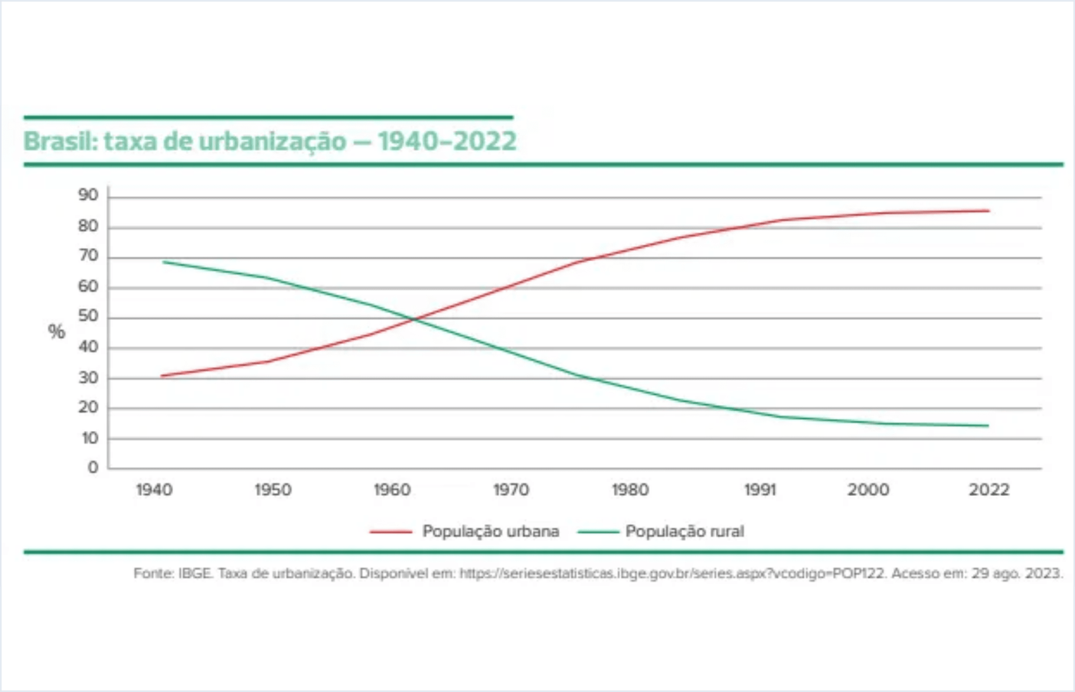
Brasil: taxa de urbanização

Slide 12

Urbanização no Brasil: Regiões
SUDESTE
Concentração Industrial
Pioneirismo e maior densidade do processo de urbanização impulsionado pela indústria.
CENTRO-OESTE
Brasília e Modernização Agrícola
Crescimento urbano planejado e expansão da fronteira agrícola moderna.

Slide 13
Urbanização no Brasil: Regiões
Modernização agrícola e crescimento expressivo dos setores secundário e terciário da economia.
Sul
Norte
Forte concentração populacional nos núcleos urbanos, apesar da vasta extensão territorial.
Nordeste
Êxodo rural direcionado a outras regiões do país.

